Slide 1
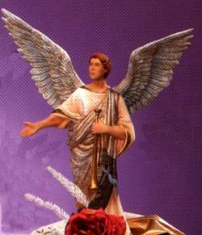
NAMAKU
GABRIEL
‘SI
PAHLAWAN
ALLAH’

Slide 2
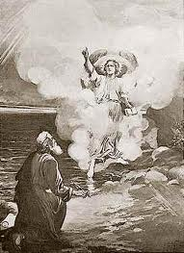
AKU PERNAH
MENGUNJUNGI
DANIEL

Slide 3
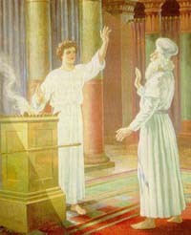
AKU JUGA
PERNAH
MEMBAWA
BERITA
PADA
ZAKARIA

Slide 4
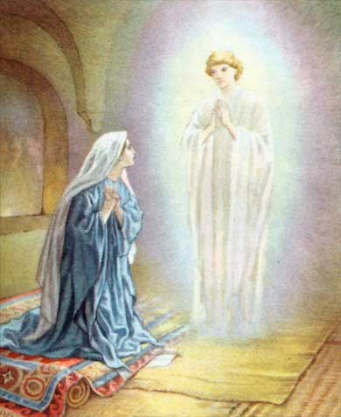
AKU
JUGA
MEMBAWA
BERITA
PADA
MARIA

Slide 5
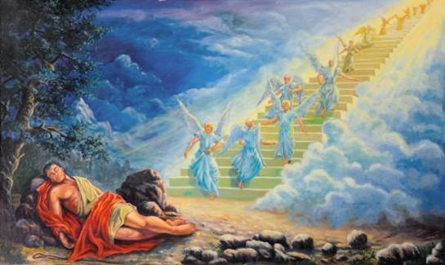
JUMLAH KAMI
BERIBU-RIBU, BERLAKSA-LAKSA,
BERIBU-RIBU LAKSA

Slide 6
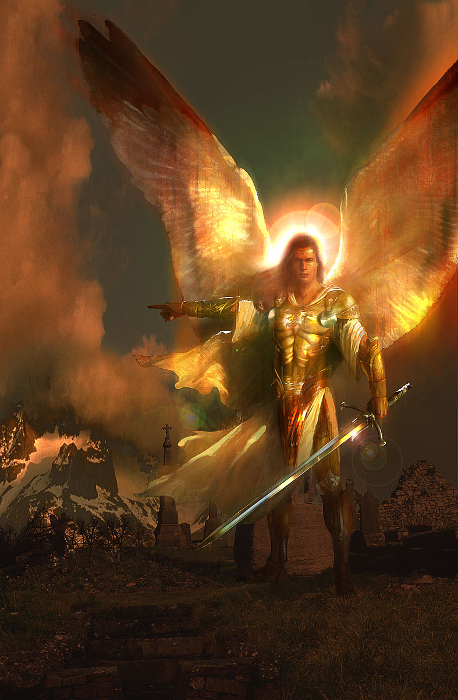
AKU
GABRIEL
ADALAH
PEMIMPIN
BERSAMA
MIKHAEL
DAN
LUCIFER

Slide 7
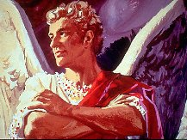
LUCIFER MALAIKAT PEMUSIK
YANG JATUH DALAM DOSA
KESOMBONGAN

Slide 8
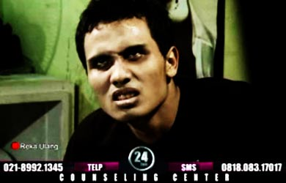
APRON STAMRIL KERASUKAN SETAN GARA-GARA MUSIK METAL

Slide 9
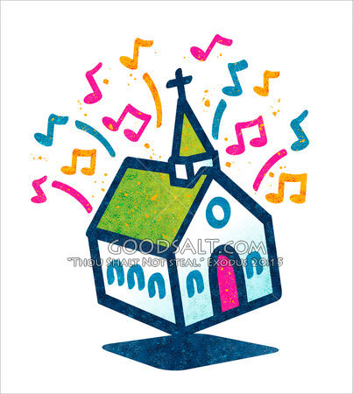

KINI PUJIAN DAN PENYEMBAHAN
JADI TUGAS KITA ANAK-ANAK TUHAN

Slide 10
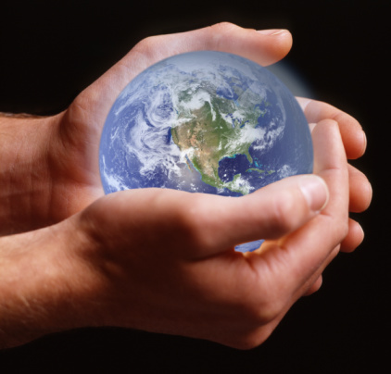
KARNA KITA
DICIPTAKAN
UNTUK
KEMULIAAN
TUHAN

Slide 11
YESAYA 43: 7
“SEMUA ORANG
YANG DISEBUTKAN
DENGAN NAMA-KU
YANG KU-CIPTAKAN
UNTUK KEMULIAAN-KU,
YANG KU-BENTUK
DAN YANG JUGA KU-JADIKAN! "

Slide 12
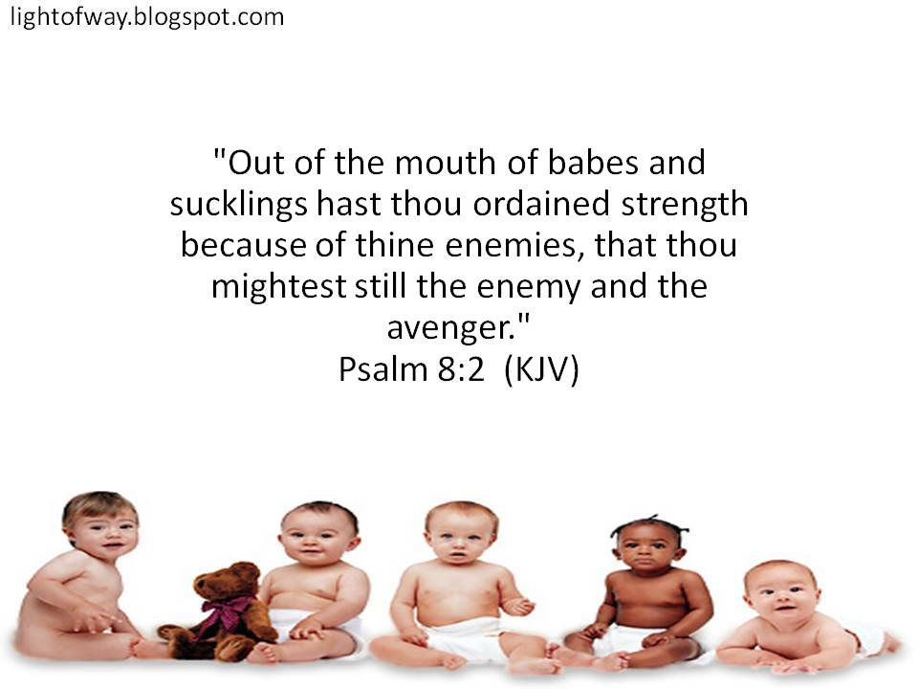

DARI MULUT BAYI-BAYI
DAN ANAK-ANAK YANG MENYUSU
TELAH KAU LETAKKAN DASAR KEKUATAN
KARNA LAWAN-MU
UNTUK MEMBUNGKAM MUSUH
DAN PENDENDAM
MAZMUR 8:3

Slide 13
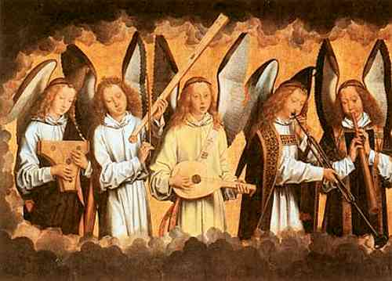
KONSER PERTAMA DI BUMI

Slide 14


Slide 15
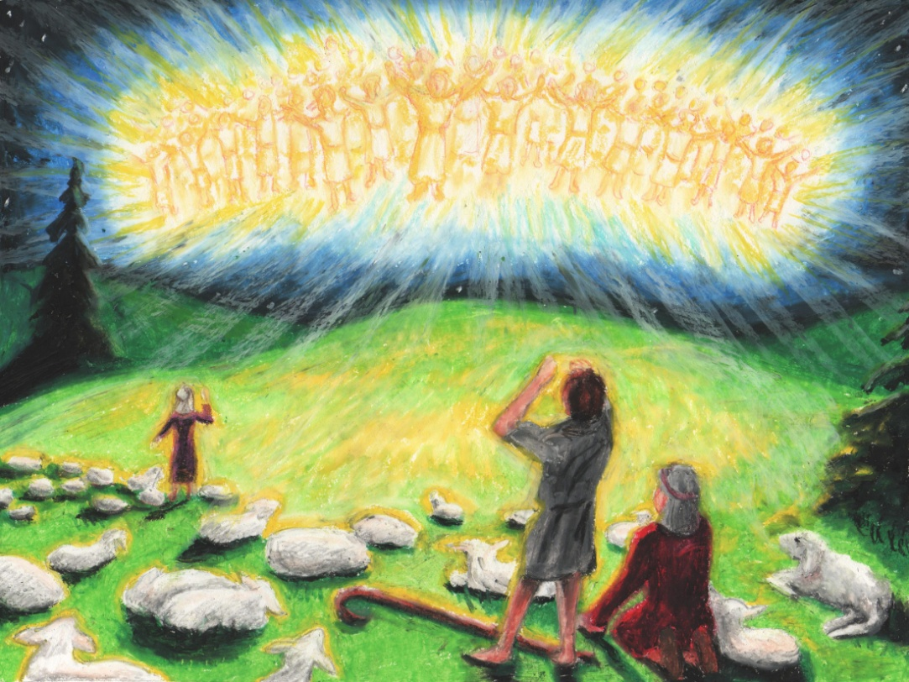

GEMBALA-GEMBALA
YANG TADINYA SUKA BERTENGKAR
TUHAN INGIN
MEREKA BERBICARA
SATU
DENGAN YANG LAIN
DAN MEMUJI ALLAH

Slide 16
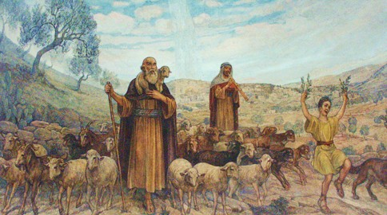
TUJUAN PENCIPTAAN
TERCAPAI
SAAT KITA MEMULIAKAN ALLAH, HIDUP DAMAI, RUKUN

Slide 17
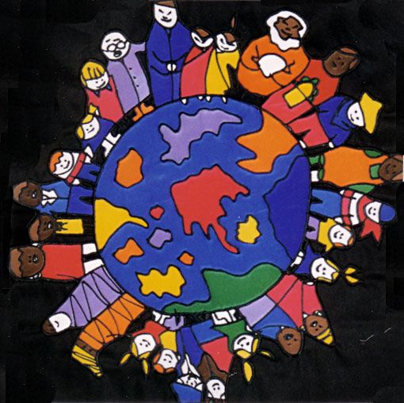
MARI KITA MEMULIAKAN ALLAH
LEWAT PUJIAN

Slide 18
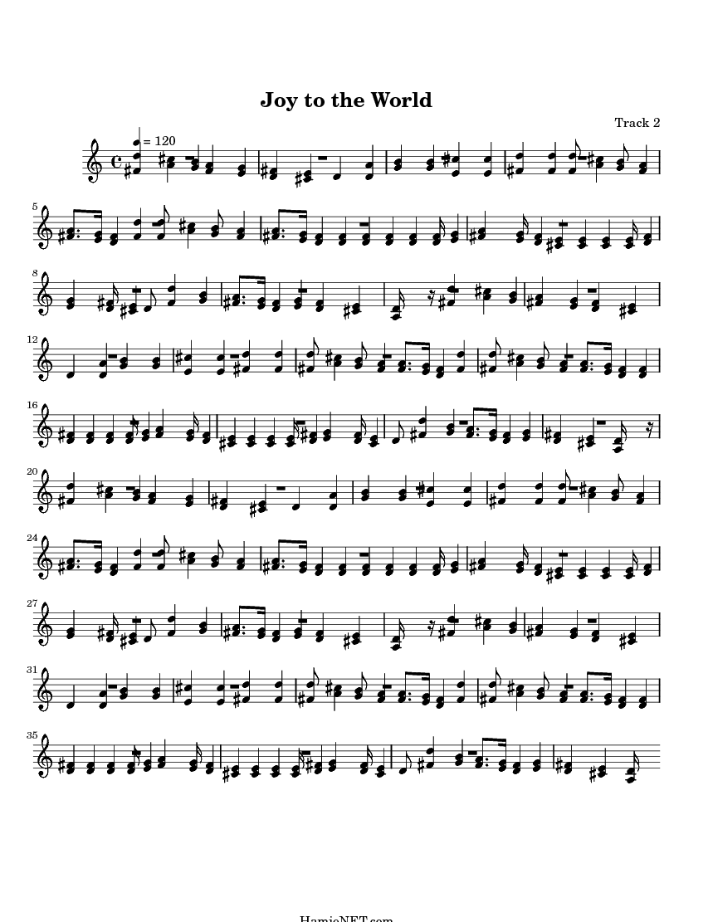
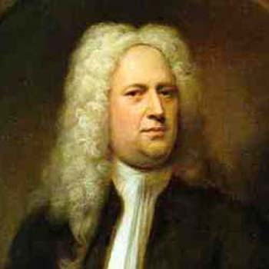
GEORGE
FREDERICK
HANDEL
ORATORIO MISSIAH

Slide 19
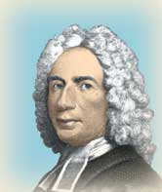

MAZMUR 98
ISAAC WATTS

Slide 20
ARTI ANGKA-ANGKA DALAM ALKITAB
= DO = BUMI (KEJADIAN 1:1)
= RE = SAKSI (MATIUS 18:16)
= MI = ALLAH TRI TUNGGAL YG KUDUS (KEJ 1:26)
= FA = EMPAT PENJURU MATA ANGIN (KEJ 28:14)
= SOL = LIMA TITIK SALIB KRISTUS (YOH 20:20, MAT 27:29, LUK 24:20)
= LA = MANUSIA (KEJADIAN 1;26-31)
= SI = JANJI TUHAN YANG SEMPURNA (KEJ 9:13)
= DO = SURGA (MATIUS 6;10)

Slide 21
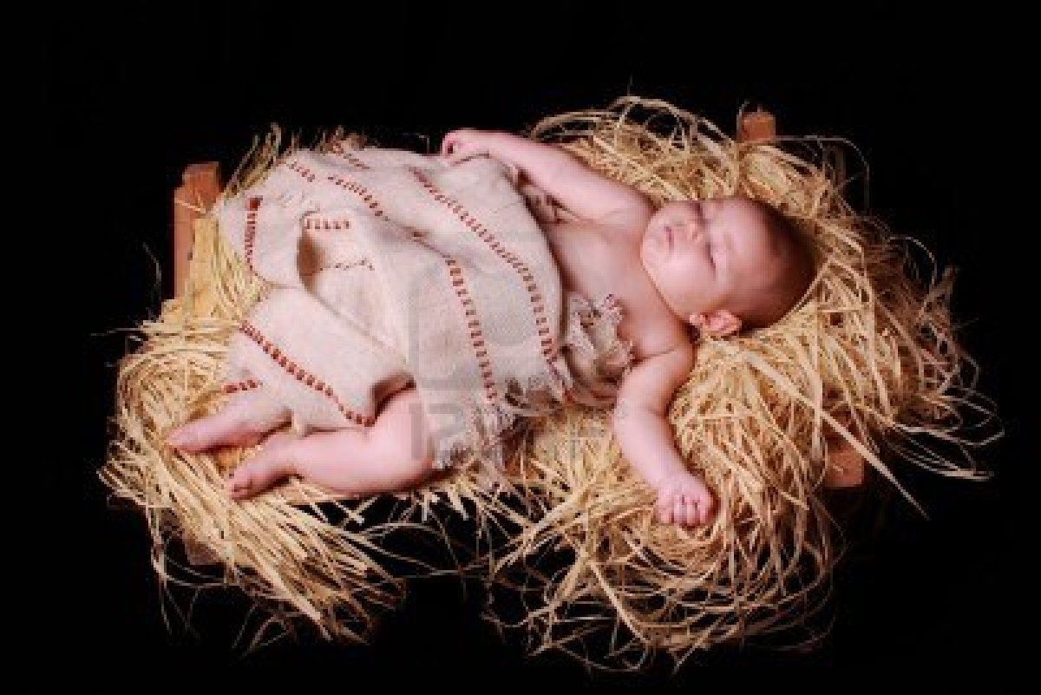
1. YESUS DARI SORGA MULIA
TURUN KE DUNIA HINA

Slide 22
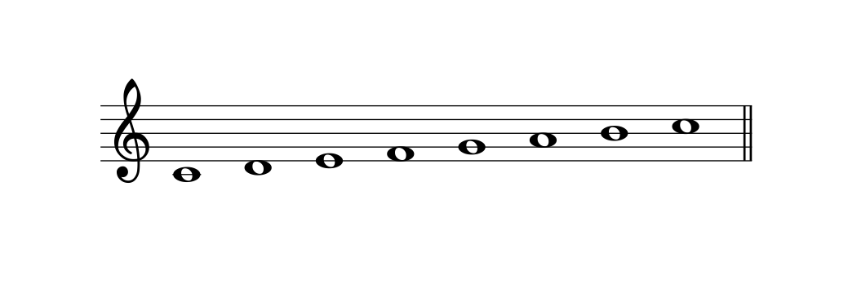

Slide 23
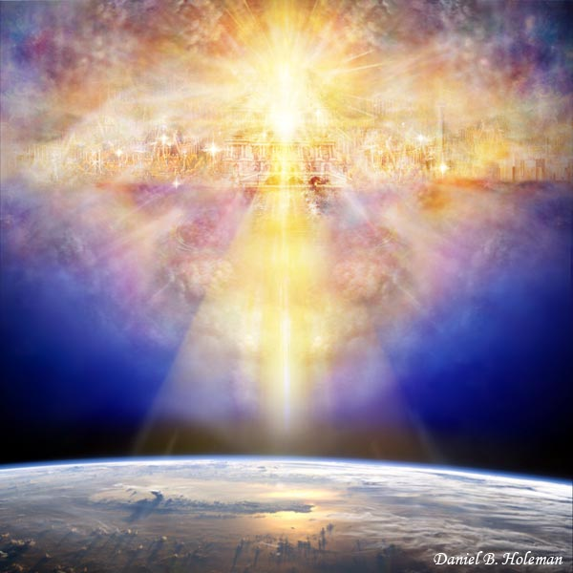
DO TINGGI
UNTUK SORGA
DO RENDAH
UNTUK BUMI

Slide 24
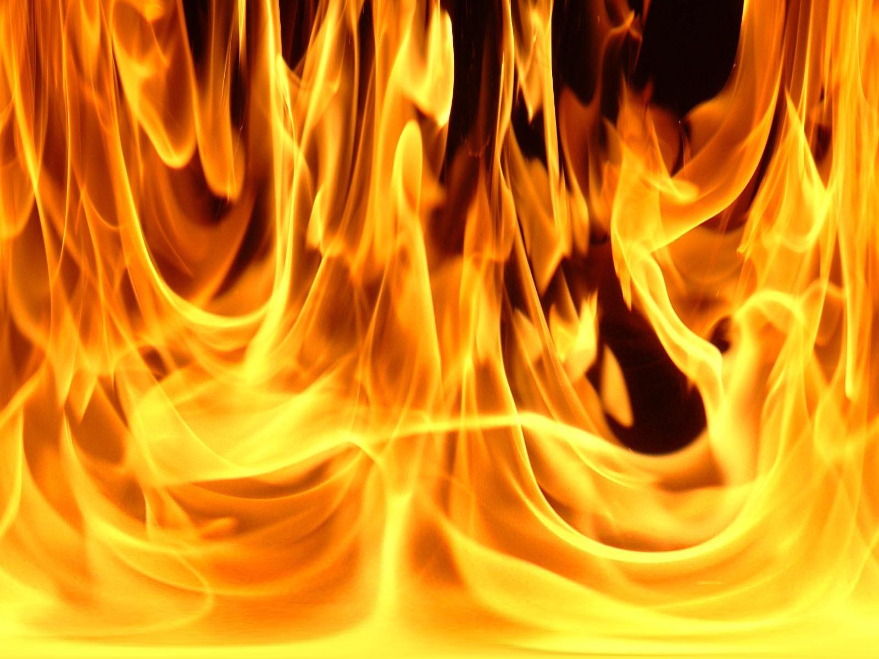
2. AGAR MANUSIA DISELAMATKAN
DARI KEMATIAN KEKAL

Slide 25

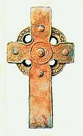
SOL
ANGKA SALIB
5 TITIK SALIB

Slide 26
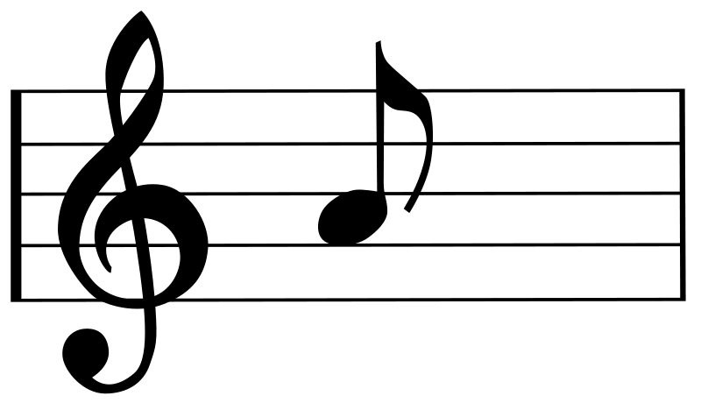
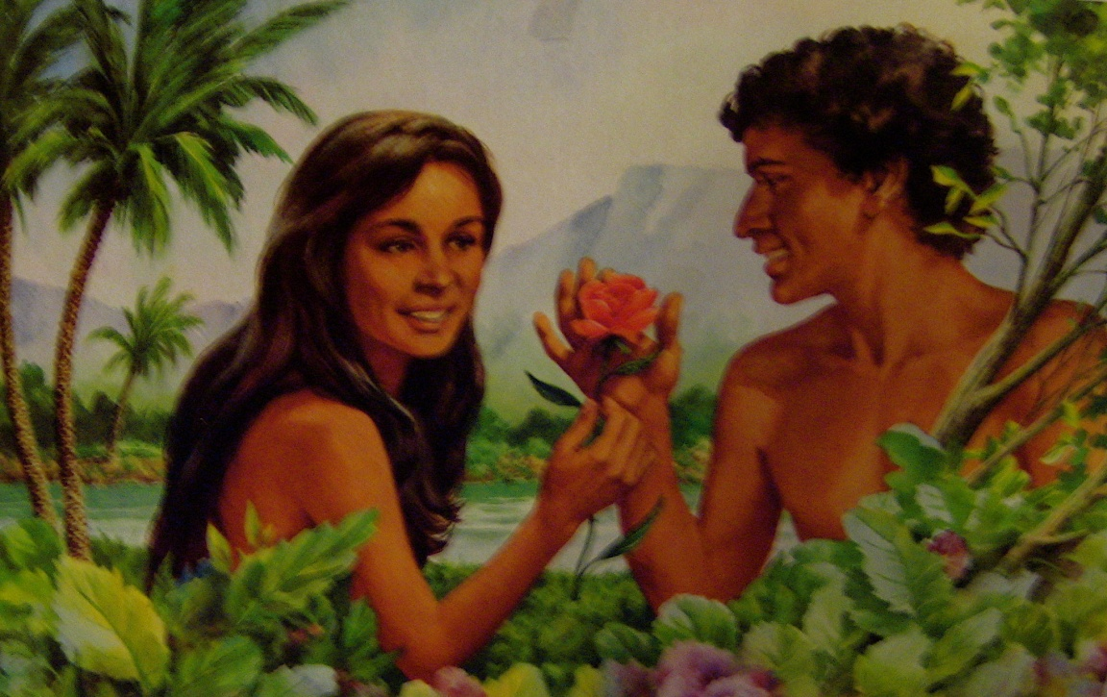
LA
ANGKA
MANUSIA

Slide 27
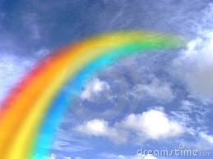
7 NADA
PENGGENAPAN JANJI
YANG SEMPURNA

Slide 28
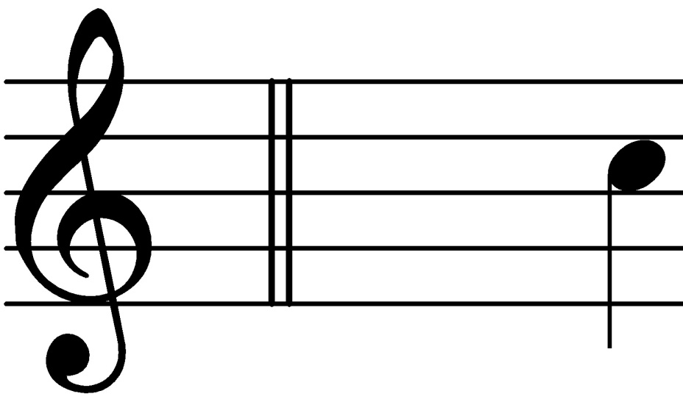
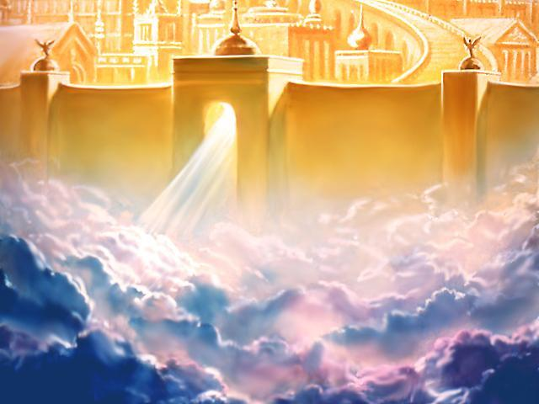

Slide 29
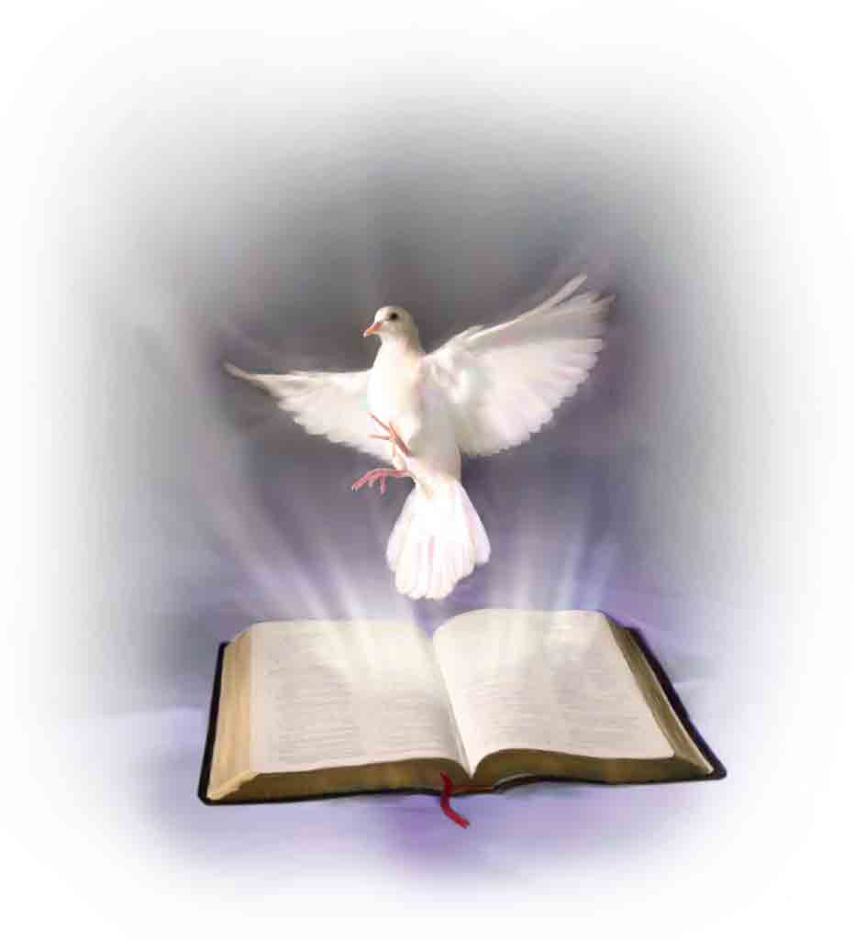
3. UNTUK ITU MANUSIA HARUS HIDUP KUDUS, SEPERTI TUHAN ITU KUDUS
KUDUSLAH
KAMU
SEBAB
AKU KUDUS
(I PETRUS 1:16)

Slide 31
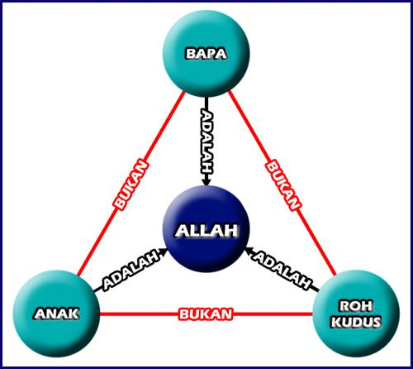


Slide 34
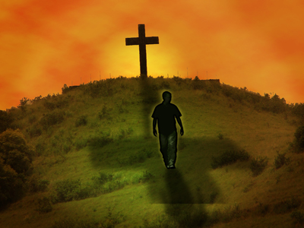
4. TRIMALAH SALIB KRISTUS
YANG MENGUDUSKAN
HIDUP KITA

Slide 37

5. BERSAKSI PADA DUNIA
TENTANG KARYA SALIB KRISTUS

Slide 38

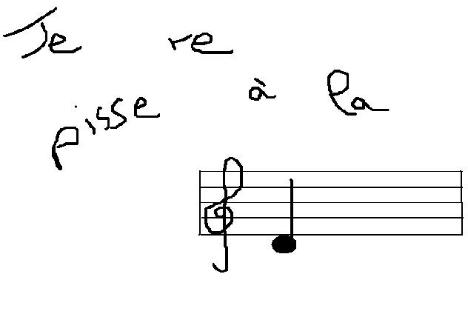
RE = SAKSI
DUA ORANG SAKSI
FA
DUNIA
4
MATA ANGIN

Slide 39
6. HIDUP YANG TELAH DIKUDUSKAN
MEMBAWA KITA DARI BUMI KE SORGA
DENGAN CARA MANUSIA
MENERIMA KARYA SALIB KRISTUS
TUHAN INGIN KITA BERSAKSI BAGI DIA
SEHINGGA DUNIA
BOLEH DISELAMATKAN

Slide 40
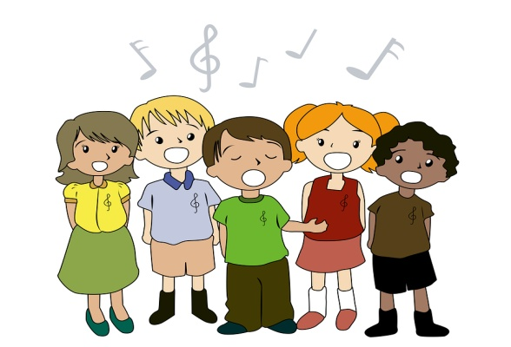
NYANYI ‘JOY TO THE WORLD’ YOOOK..!

Slide 41
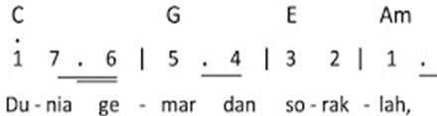

Slide 42
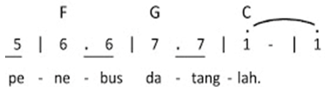

Slide 43
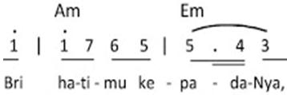
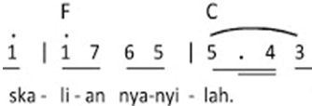

Slide 44
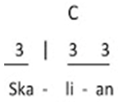
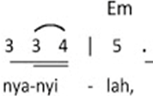

Slide 45
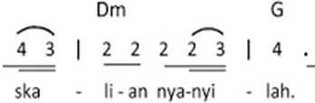

Slide 46
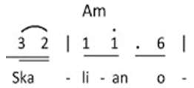
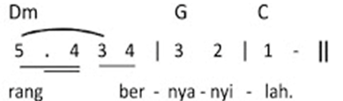

Slide 47
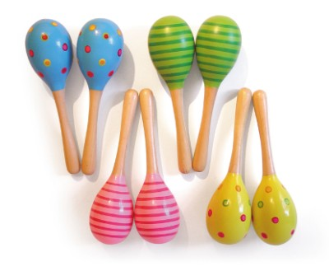
BERMAIN MARAKAS DENGAN LAGU
‘JOY TO THE WORLD’ YOOOK....!!

Slide 48
---- ---- ----
X L X L X Y Y

Slide 49
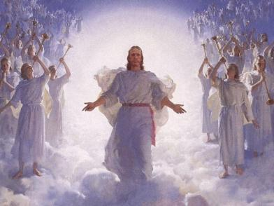
KELAK KAMI AKAN KONSER LAGI
KHUSUS ALAT MUSIK TIUP
SANGKAKALA SORGAWI

Slide 51
SIAPA YANG HIDUP KUDUS
HIDUPNYA MEMULIAKAN
NAMA TUHAN
AKAN IKUT PENGANGKATAN
KUDUS TIDAKNYA KITA
AKAN TERLIHAT DARI
APA YANG KELUAR DARI HATI KITA

Slide 52
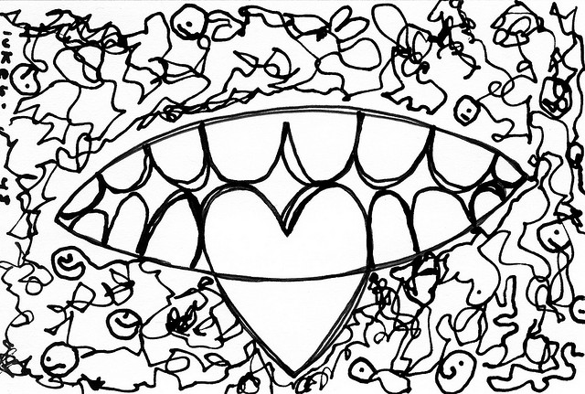
LUKAS 6;45

Slide 53
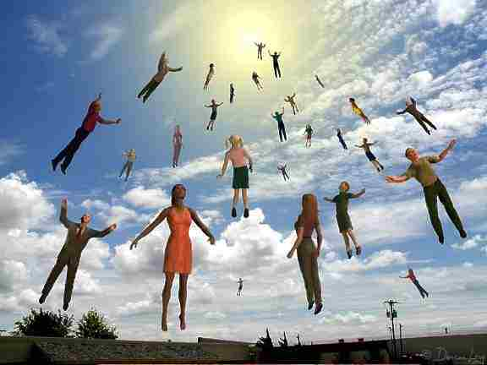
KITA SUKA
MEMUJI DAN MENYEMBAH TUHAN
ATAUKAH MALAS MEMUJI TUHAN...?

Slide 54
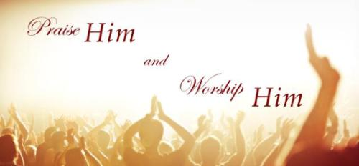
JADILAH KEHENDAK-MU DI BUMI
SEPERTI DI SORGA

Slide 55
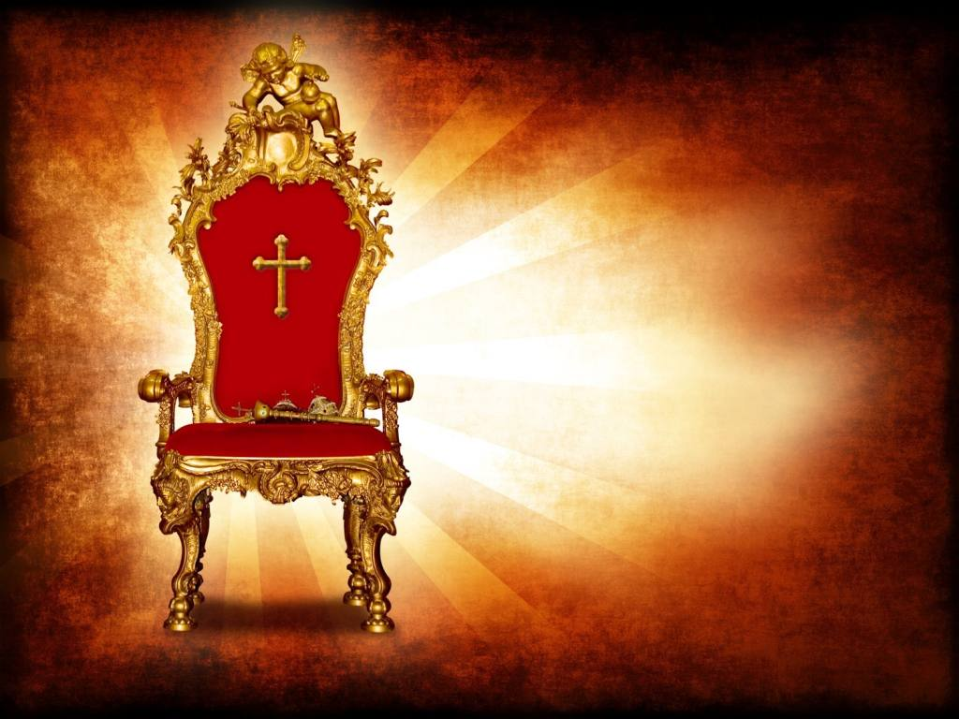
GEMA NADA

